Slide 1
Времена года.
Весна
Осень
Зима
Лето

Slide 2
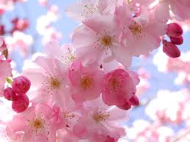
Весна.
Отшумела злая вьюга.
Стала ночь короче дня.
Тёплый ветер дует с юга,
Капли падают, звеня.
Солнце землю нагревая,
Гонит с нашей горки лёд.
Тает баба снеговая
И ручьями слёзы льёт.

Slide 3

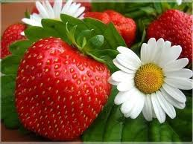
Лето.
Зреет рожь над жаркой нивой,
И от нивы и до нивы
Гонит ветер прихотливый
Золотые переливы.
Робко месяц смотрит в очи,
Изумлен, что день не минул,
Но широко в область ночи
День объятия раскинул.
Над безбрежной жатвой хлеба
Меж заката и востока
Лишь на миг смежает небо
Огнедышащее око.

Slide 4
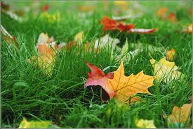
Осень.
На все другие непохожий
И бесконечный, как слова,
Согреет луч сердца прохожих,
Своим теплом, сведя с ума.
Но налетит октябрь морозный,
К росе пристынет мотылёк
И станет безнадёжно поздно
Беречь всё то, что не сберёг.

Slide 5
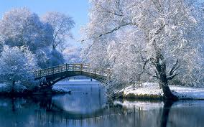
Зима.
На картине у зимы
Все бело от снега:
Поле, дальние холмы,
Изгородь, телега.
Но порой блеснут на ней
Средь поляны ватной
Красногрудых снегирей
Солнечные пятна.

